Slide 1

第二讲 群与子群基础知识
周 晓 聪
中山大学计算机学院
2024年3月
https://mooc1-1.chaoxing.com/course/216273730.html
isszxc@mail.sysu.edu.cn
代数结构
第二讲 群与子群基础知识
2024年3月

Slide 2
提示
学习目标与学习重点
学习目标
能判断集合及运算是否构成群并证明，能判断群的子集是否构成子群并证明
能计算群元素的阶，能给出群的一个元素或子集生成的子群
能证明与群元素的阶相关的一些简单性质
学习重点
如何证明群元素阶的一些性质？如何判定群的子集是子群？
代数结构
第二讲 群与子群基础知识
2024年3月 2/39

Slide 3
内容提要
群的定义与基本性质
群元素的阶
子群的定义与判定
生成子群
代数结构
第二讲 群与子群基础知识
2024年3月 3/39

Slide 4
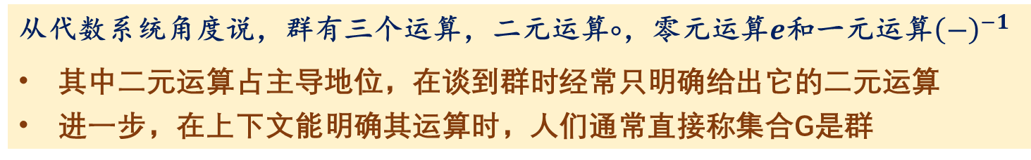
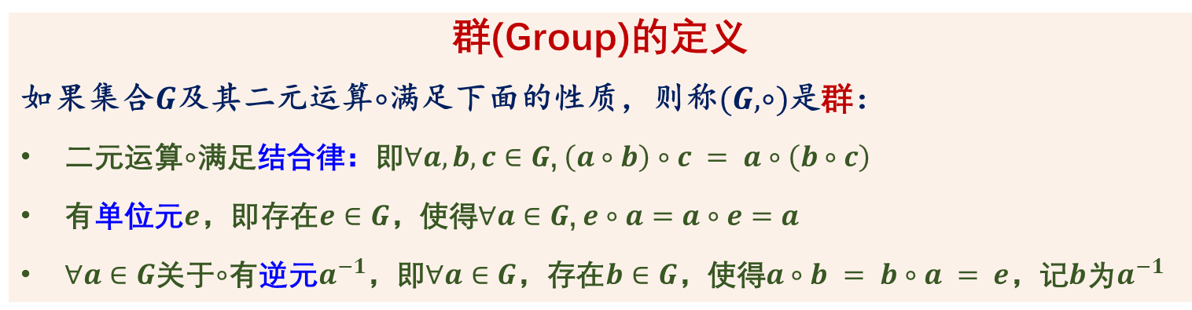
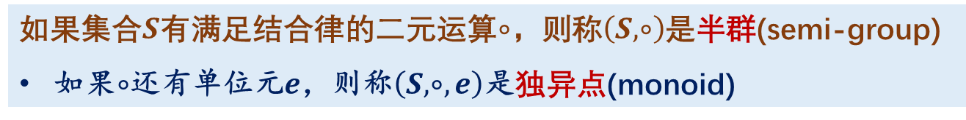
群的定义与基本性质
群的定义
群(Group)的定义
如果集合$G$及其二元运算$∘$满足下面的性质，则称$(G, ∘)$是群：
二元运算$∘$满足结合律：即$∀a,b,c∈G$, $\left(a∘b\right)∘c = a∘\left(b∘c\right)$
有单位元$e$，即存在$e∈G$，使得$∀a∈G$, $e∘a=a∘e=a$
$∀a∈G$关于$∘$有逆元$a^{−1}$，即$∀a∈G$，存在$b∈G$，使得$a∘b = b∘a = e$，记$b$为$a^{−1}$
不难证明群的单位元和每个元素的逆元的唯一性
从代数系统角度说，群有三个运算，二元运算$∘$，零元运算$e$和一元运算${\left(−\right)}^{−1}$
其中二元运算占主导地位，在谈到群时经常只明确给出它的二元运算
进一步，在上下文能明确其运算时，人们通常直接称集合G是群
如果集合$S$有满足结合律的二元运算$∘$，则称$\left(S, ∘\right)$是半群(semi-group)
如果$∘$还有单位元$e$，则称$\left(S, ∘, e\right)$是独异点(monoid)
代数结构
第二讲 群与子群基础知识
2024年3月 4/39

Slide 5
群的定义与基本性质
群的例子
整数集$ℤ$及整数加法运算构成群，称为整数加群，单位元是$0$，每个整数$z$的逆元是$−z$
对整数$m≥2$，记$ℤ_{m}=\left\{0,1,⋯, m−1\right\}$，$ℤ_{m}$及模$m$加$⊕_{m}$构成群，称为模$m$剩余类加群
$0$是单位元，对每个整数$z∈ℤ_{m}$，它的逆元是$\left(\left(−z\right)+m\right)mod m$
整数集$ℤ$关于整数乘法不构成群，但非零有理数集$ℚ^{∗}$、非零实数集$ℝ^{∗}$、非零复数集$ℂ^{∗}$关于数的乘法运算构成群
记实数域上的$n$阶方阵构成的集合为$M_{n}\left(ℝ\right)$，则它关于矩阵加法构成群；记实数域上的$n$阶可逆方阵构成的集合为$GL_{n}\left(ℝ\right)$，则它关于矩阵乘法构成群
集合$S$上的所有双函数$f:S→S$及复合构成群，恒等函数是单位元，逆函数给出逆元
代数结构
第二讲 群与子群基础知识
2024年3月 5/39

Slide 6
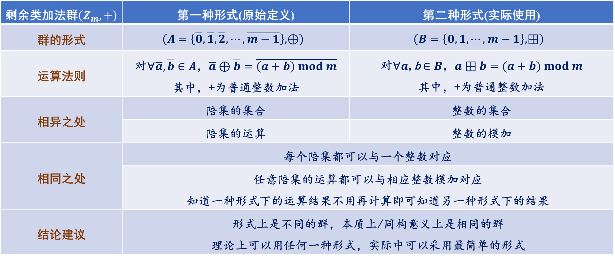
群的定义与基本性质
模$m$剩余类加法群
剩余类加法群$\left(Z_{m},+\right)$ | 第一种形式(原始定义) | 第二种形式(实际使用)
群的形式 | $$\left(A=\left\{\overline{0},\overline{1},\overline{2},⋯,\overline{m−1}\right\},⊕\right)$$ | $$\left(B=\left\{0,1,⋯,m−1\right\},⊞\right)$$
运算法则 | 对∀$\overline{a}, \overline{b}∈A$，$\overline{a}⊕\overline{b}=\overline{\left(a+b\right) mod m}$ 其中，+为普通整数加法 | 对∀$a$,b$∈B$，$a⊞b=(a+b) mod m$ 其中，+为普通整数加法
相异之处 | 陪集的集合 | 整数的集合
 | 陪集的运算 | 整数的模加
相同之处 | 每个陪集都可以与一个整数对应
 | 任意陪集的运算都可以与相应整数模加对应 知道一种形式下的运算结果不用再计算即可知道另一种形式下的结果
结论建议 | 形式上是不同的群，本质上/同构意义上是相同的群 理论上可以用任何一种形式，实际中可以采用最简单的形式
奥卡姆剃刀理论：当所有人专注复杂事物时，关注简单的你就是天才(https://www.163.com/dy/article/IGCMAO5105562IJ6.html?spss=wap2pc)
代数结构
第二讲 群与子群基础知识
2024年3月 6/39

Slide 7
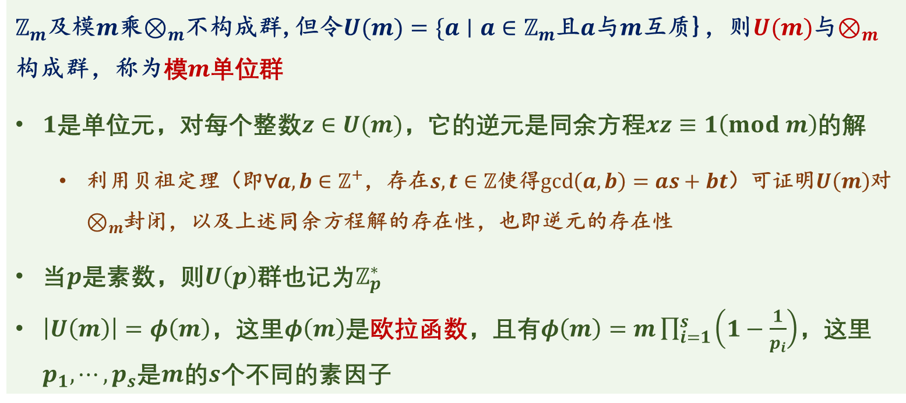
群的定义与基本性质
群的例子
$ℤ_{m}$及模$m$乘$⊗_{m}$不构成群,但令$U(m)=\{a∣a∈ℤ_{m}$且$a$与$m$互质}，则$U(m)$与$⊗_{m}$构成群，称为模$m$单位群
$1$是单位元，对每个整数$z∈U(m)$，它的逆元是同余方程$xz≡1\left(mod m\right)$的解
利用贝祖定理（即∀$a,b∈ℤ^{+}$，存在$s, t∈ℤ$使得$\gcd\left(a,b\right)=as+bt$）可证明$U\left(m\right)$对$⊗_{m}$封闭，以及上述同余方程解的存在性，也即逆元的存在性
当$p$是素数，则$U\left(p\right)$群也记为$ℤ_{p}^{∗}$
$\left|U\left(m\right)\right|=φ\left(m\right)$，这里$φ\left(m\right)$是欧拉函数，且有$φ\left(m\right)=m\prod_{i=1}^{s}{\left(1−\frac{1}{p_{i}}\right)}$，这里$p_{1},⋯, p_{s}$是$m$的$s$个不同的素因子
代数结构
第二讲 群与子群基础知识
2024年3月 7/39

Slide 8
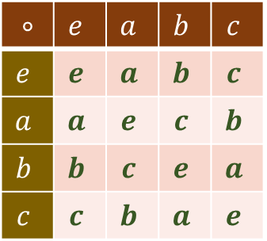
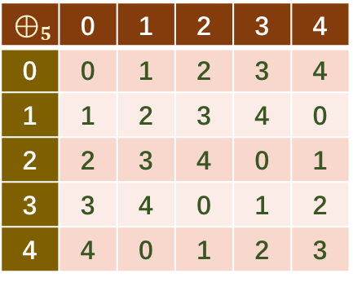
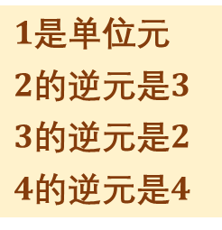

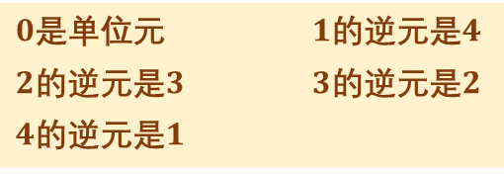

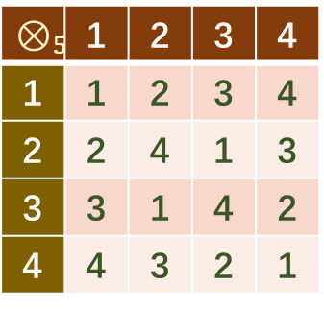

群的定义与基本性质
群的更具体例子
集合$ℤ_{5}=\{0,1,2,3,4\}$和模$5$加$⊕_{5}$构成群
$$⊕_{5}$$ | 0 | 1 | 2 | 3 | 4
0 | 0 | 1 | 2 | 3 | 4
1 | 1 | 2 | 3 | 4 | 0
2 | 2 | 3 | 4 | 0 | 1
3 | 3 | 4 | 0 | 1 | 2
4 | 4 | 0 | 1 | 2 | 3
$0$是单位元 $1$的逆元是$4$
$2$的逆元是$3$ $3$的逆元是$2$
$4$的逆元是$1$
集合$U\left(5\right)=\{1,2,3,4\}$和模$5$乘$⊗_{5}$构成群
克莱因四元群，$K_{4}=\{e,a,b,c\}$
$1$是单位元
$2$的逆元是$3$
$3$的逆元是$2$
$4$的逆元是$4$
$$⊗_{5}$$ | 1 | 2 | 3 | 4
1 | 1 | 2 | 3 | 4
2 | 2 | 4 | 1 | 3
3 | 3 | 1 | 4 | 2
4 | 4 | 3 | 2 | 1
每个元素的的逆元都是它自己
任意两个非单位元的不同元素运算结果都等于第三个元素
$$∘$$ | $$e$$ | $$a$$ | $$b$$ | $$c$$
$$e$$ | $$e$$ | $$a$$ | $$b$$ | $$c$$
$$a$$ | $$a$$ | $$e$$ | $$c$$ | $$b$$
$$b$$ | $$b$$ | $$c$$ | $$e$$ | $$a$$
$$c$$ | $$c$$ | $$b$$ | $$a$$ | $$e$$
代数结构
第二讲 群与子群基础知识
2024年3月 8/39

Slide 9
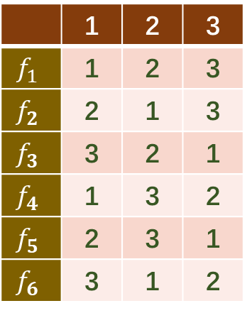
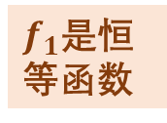
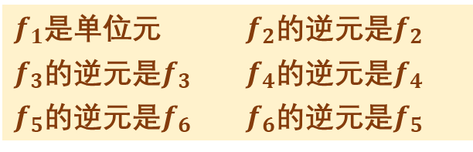
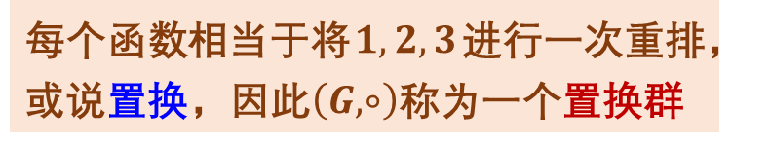
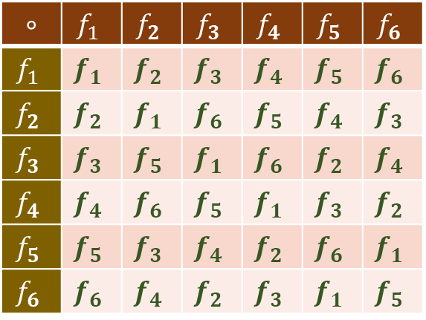
群的定义与基本性质
群的更具体例子
集合$S=\left\{1,2,3\right\}$，集合$S$上的双函数构成的集合$G=\left\{f_{1},f_{2},f_{3},f_{4},f_{5},f_{6}\right\}$与函数复合构成群
六个函数列表
 | 1 | 2 | 3
$$f_{1}$$ | 1 | 2 | 3
$$f_{2}$$ | 2 | 1 | 3
$$f_{3}$$ | 3 | 2 | 1
$$f_{4}$$ | 1 | 3 | 2
$$f_{5}$$ | 2 | 3 | 1
$$f_{6}$$ | 3 | 1 | 2
$$∘$$ | $$f_{1}$$ | $$f_{2}$$ | $$f_{3}$$ | $$f_{4}$$ | $$f_{5}$$ | $$f_{6}$$
$$f_{1}$$ | $$f_{1}$$ | $$f_{2}$$ | $$f_{3}$$ | $$f_{4}$$ | $$f_{5}$$ | $$f_{6}$$
$$f_{2}$$ | $$f_{2}$$ | $$f_{1}$$ | $$f_{6}$$ | $$f_{5}$$ | $$f_{4}$$ | $$f_{3}$$
$$f_{3}$$ | $$f_{3}$$ | $$f_{5}$$ | $$f_{1}$$ | $$f_{6}$$ | $$f_{2}$$ | $$f_{4}$$
$$f_{4}$$ | $$f_{4}$$ | $$f_{6}$$ | $$f_{5}$$ | $$f_{1}$$ | $$f_{3}$$ | $$f_{2}$$
$$f_{5}$$ | $$f_{5}$$ | $$f_{3}$$ | $$f_{4}$$ | $$f_{2}$$ | $$f_{6}$$ | $$f_{1}$$
$$f_{6}$$ | $$f_{6}$$ | $$f_{4}$$ | $$f_{2}$$ | $$f_{3}$$ | $$f_{1}$$ | $$f_{5}$$
$f_{1}$是恒等函数
每个函数相当于将$1,2,3$进行一次重排，或说置换，因此$\left(G,∘\right)$称为一个置换群
$f_{1}$是单位元 $f_{2}$的逆元是$f_{2}$
$f_{3}$的逆元是$f_{3}$ $f_{4}$的逆元是$f_{4}$
$f_{5}$的逆元是$f_{6}$ $f_{6}$的逆元是$f_{5}$
代数结构
第二讲 群与子群基础知识
2024年3月 9/39

Slide 10
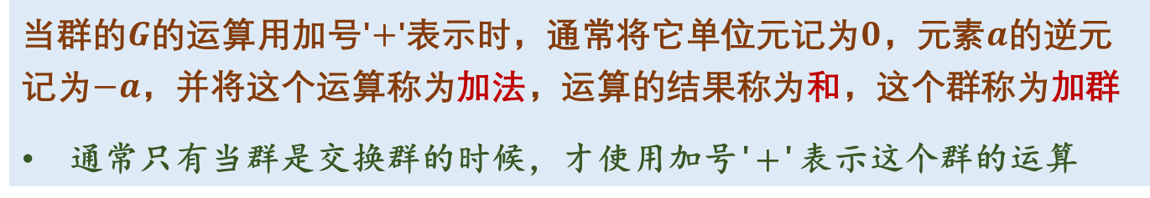
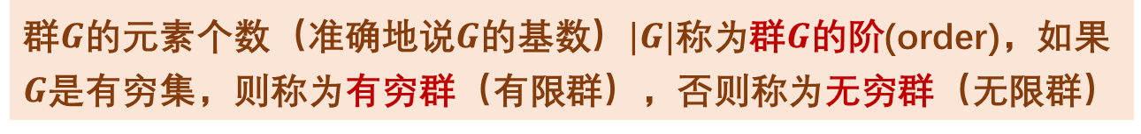
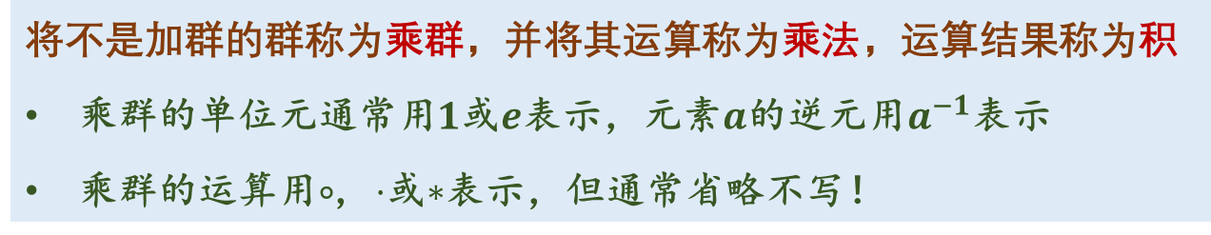
群的定义与基本性质
群的一些术语
群的运算不一定满足交换律，满足交换律的群称为交换群，也称为阿贝尔群
群$G$的元素个数（准确地说$G$的基数）$|G|$称为群$G$的阶(order)，如果$G$是有穷集，则称为有穷群（有限群），否则称为无穷群（无限群）
前面的例子中，哪些是交换群？哪些不是？哪些是有穷群？哪些不是？
当群的$G$的运算用加号'$+$'表示时，通常将它单位元记为$0$，元素$a$的逆元记为$−a$，并将这个运算称为加法，运算的结果称为和，这个群称为加群
通常只有当群是交换群的时候，才使用加号'$+$'表示这个群的运算
这里加法、乘法的称呼只是借用，不一定是数集上的加法、乘法
将不是加群的群称为乘群，并将其运算称为乘法，运算结果称为积
乘群的单位元通常用$1$或$e$表示，元素$a$的逆元用$a^{−1}$表示
乘群的运算用$∘$, $⋅$或$∗$表示，但通常省略不写！
无特别说明时总假定是乘群，注意，所有关于乘群的结论也适用于加群
代数结构
第二讲 群与子群基础知识
2024年3月 10/39

Slide 11
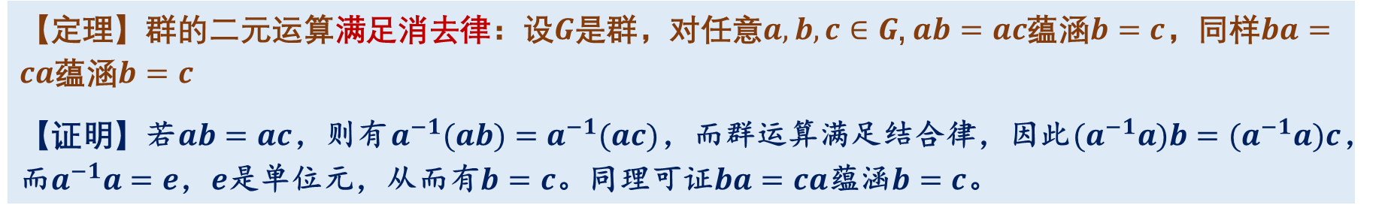
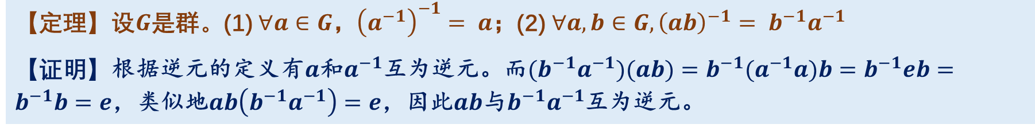
群的定义与基本性质
群的一些基本性质
群有单位元，因此群不可能是空集
群要求每个元素都有逆元，而运算的零元不可能有逆，因此群没有零元（除平凡群$\left(\left\{e\right\}, ∘\right)$外）！
【定理】设$G$是群。(1) $∀a∈G$，${\left(a^{−1}\right)}^{−1}= a$；(2) $∀a, b∈G, {\left(ab\right)}^{−1}= b^{−1}a^{−1}$
【证明】根据逆元的定义有$a$和$a^{−1}$互为逆元。而${{(b}^{−1}a}^{−1})(ab)={b^{−1}(a}^{−1}a)b=b^{−1}eb=b^{−1}b=e$，类似地$ab\left(b^{−1}a^{−1}\right)=e$，因此$ab$与$b^{−1}a^{−1}$互为逆元。
【定理】群的二元运算满足消去律：设$G$是群，对任意$a,b,c∈G$, $ab=ac$蕴涵$b=c$，同样$ba=ca$蕴涵$b=c$
【证明】若$ab=ac$，则有$a^{−1}(ab)=a^{−1}(ac)$，而群运算满足结合律，因此$(a^{−1}a)b=(a^{−1}a)c$，而$a^{−1}a=e$，$e$是单位元，从而有$b=c$。同理可证$ba=ca$蕴涵$b=c$。
代数结构
第二讲 群与子群基础知识
2024年3月 11/39

Slide 12
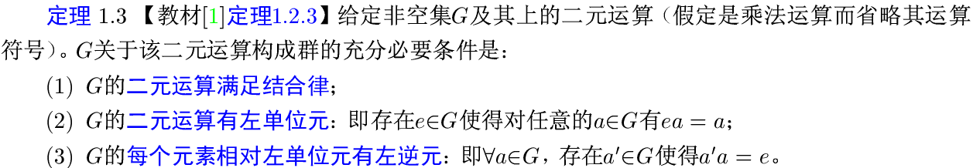
群的定义与基本性质
群的判定定理*
代数结构
第二讲 群与子群基础知识
2024年3月 12/39

Slide 13
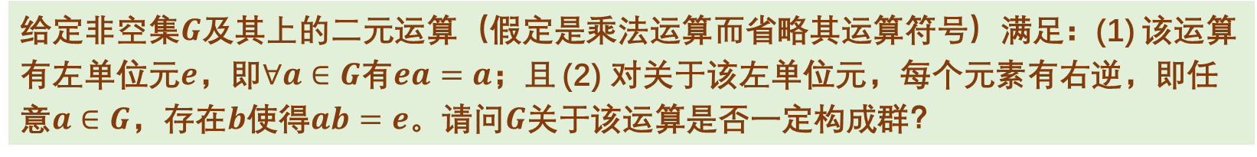
群的定义与基本性质
群的基本性质-练习
给定非空集$G$及其上的二元运算（假定是乘法运算而省略其运算符号）满足：(1) 该运算有左单位元$e$，即$∀a∈G$有$ea=a$；且 (2) 对关于该左单位元，每个元素有右逆，即任意$a∈G$，存在$b$使得$ab=e$。请问$G$关于该运算是否一定构成群？
代数结构
第二讲 群与子群基础知识
2024年3月 13/39

Slide 14
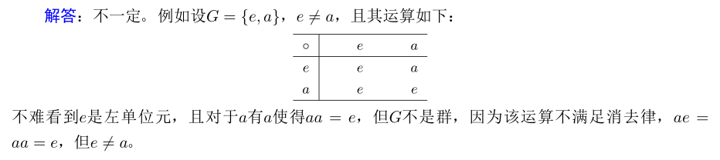
群的定义与基本性质
群的基本性质-练习
给定非空集$G$及其上的二元运算（假定是乘法运算而省略其运算符号）满足：(1) 该运算有左单位元$e$，即$∀a∈G$有$ea=a$；且 (2) 对关于该左单位元，每个元素有右逆，即任意$a∈G$，存在$b$使得$ab=e$。请问$G$关于该运算是否一定构成群？
代数结构
第二讲 群与子群基础知识
2024年3月 14/39

Slide 15
群的定义与基本性质
群的基本性质-练习
给定非空有限集$G$及其二元运算，该二元运算满足结合律且满足消去律，即对任意$a, b, c∈G$，$ab = ac$蕴含$b = c$以及$ba = ca$蕴含$b = c$。证明$G$关于该运算构成群。
提示：证明这时对任意$a,b∈G$，方程$ax=b$和$ya=b$都有解！
代数结构
第二讲 群与子群基础知识
2024年3月 15/39

Slide 16
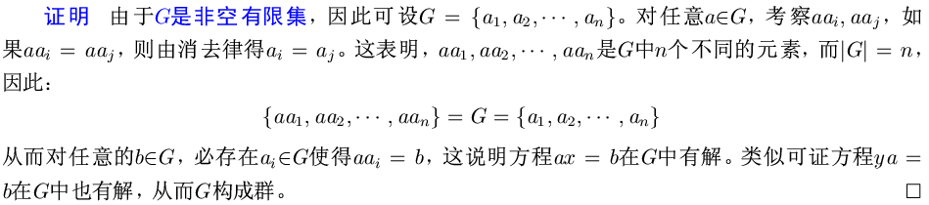
群的定义与基本性质
群的基本性质-练习
给定非空有限集$G$及其二元运算，该二元运算满足结合律且满足消去律，即对任意$a, b, c∈G$，$ab = ac$蕴含$b = c$以及$ba = ca$蕴含$b = c$。证明$G$关于该运算构成群。
如果$G$不是有限集，上述结论还成立吗？为什么？
代数结构
第二讲 群与子群基础知识
2024年3月 16/39

Slide 17
内容提要
群的定义与基本性质
群元素的阶
子群的定义与判定
生成子群
代数结构
第二讲 群与子群基础知识
2024年3月 17/39

Slide 18
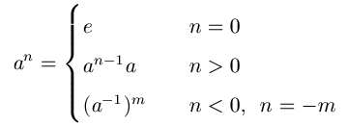
群元素的阶
群的幂运算
设$\left(G, ∘\right)$是群,定义群的幂运算：$∀a∈G, ∀n∈ℤ$，定义$a$的$n$次幂，记为$a^{n}$：
【定理】设$\left(G, ∘\right)$是群，对任意$a∈G, m, n∈ℤ$，有：$a^{n}∘a^{m}= a^{n+m}$, ${\left(a^{n}\right)}^{m}=a^{nm}$
【证明】先对于$m≥0$，对$m$实施数学归纳法。再对于$m<0$，利用$a^{m}={\left(a^{−1}\right)}^{−m}$。
对于加群，元素的幂运算实际上是倍数运算。例如对于整数加群$\left(ℤ, +\right)$，整数$z$的$n$次幂实际上是$nz$。这时有：$0z=0, \left(−nz\right)= n\left(−z\right), nz + mz = \left(n+m\right)z, m\left(nz\right)= \left(mn\right)z$
代数结构
第二讲 群与子群基础知识
2024年3月 18/39

Slide 19
群的定义与基本性质
群的幂运算-练习
设$a, b$是群$G$的元素，证明：对任意$n∈ℤ$有${\left(aba^{−1}\right)}^{n}=ab^{n}a^{−1}$。
第一眼想到的证明方法应该是什么？
代数结构
第二讲 群与子群基础知识
2024年3月 19/39

Slide 20
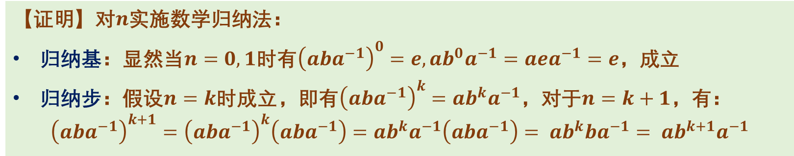
群的定义与基本性质
群的幂运算-练习
设$a, b$是群$G$的元素，证明：对任意$n∈ℤ$有${\left(aba^{−1}\right)}^{n}=ab^{n}a^{−1}$。
【证明】对$n$实施数学归纳法：
归纳基：显然当$n=0,1$时有${\left(aba^{−1}\right)}^{0}=e, ab^{0}a^{−1}=aea^{−1}=e$，成立
归纳步：假设$n=k$时成立，即有${\left(aba^{−1}\right)}^{k}=ab^{k}a^{−1}$，对于$n=k+1$，有：
$${\left(aba^{−1}\right)}^{k+1}={\left(aba^{−1}\right)}^{k}\left(aba^{−1}\right)=ab^{k}a^{−1}\left(aba^{−1}\right)= ab^{k}ba^{−1}= ab^{k+1}a^{−1}$$
代数结构
第二讲 群与子群基础知识
2024年3月 20/39

Slide 21


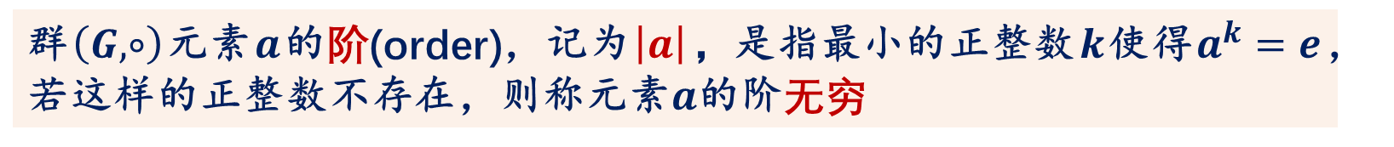

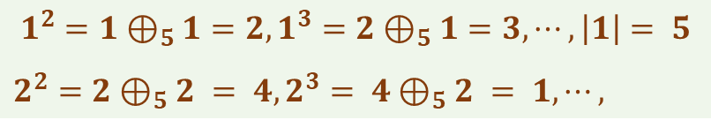
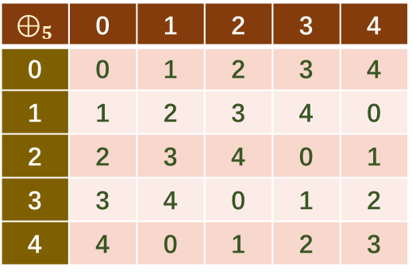
群元素的阶
群元素的阶
群$\left(G, ∘\right)$元素$a$的阶(order)，记为$\left|a\right|$，是指最小的正整数$k$使得$a^{k}=e$，若这样的正整数不存在，则称元素$a$的阶无穷
对于群$\left(ℤ_{5},⊕_{5}\right)$
$|a|$是最小的正整数$k$使得$5∣ka$
$$⊕_{5}$$ | 0 | 1 | 2 | 3 | 4
0 | 0 | 1 | 2 | 3 | 4
1 | 1 | 2 | 3 | 4 | 0
2 | 2 | 3 | 4 | 0 | 1
3 | 3 | 4 | 0 | 1 | 2
4 | 4 | 0 | 1 | 2 | 3
$$1^{2}=1⊕_{5}1=2, 1^{3}=2⊕_{5}1=3, ⋯, \left|1\right|= 5$$
$2^{2}=2⊕_{5}2 = 4, 2^{3}= 4⊕_{5}2 = 1, ⋯,$
除$0$外，每个元素的阶都是$5$
代数结构
第二讲 群与子群基础知识
2024年3月 21/39

Slide 22
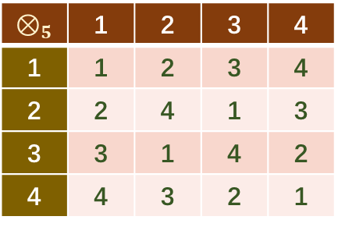

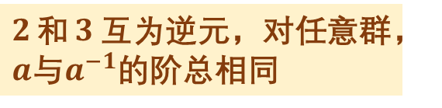
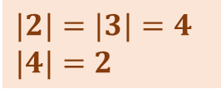
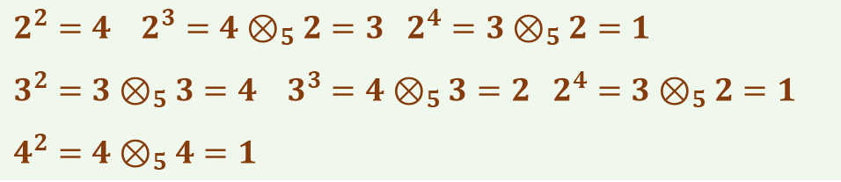
群元素的阶
群元素的阶
群$\left(G, ∘\right)$元素$a$的阶(order)，记为$\left|a\right|$，是指最小的正整数$k$使得$a^{k}=e$
对于群$\left(U(5),⊗_{5}\right)$
$|2|=|3|=4$
$|4|=2$
$2$和$3$互为逆元，对任意群，$a$与$a^{−1}$的阶总相同
$$⊗_{5}$$ | 1 | 2 | 3 | 4
1 | 1 | 2 | 3 | 4
2 | 2 | 4 | 1 | 3
3 | 3 | 1 | 4 | 2
4 | 4 | 3 | 2 | 1
$2^{2}=4 2^{3}=4⊗_{5}2=3 2^{4}=3⊗_{5}2=1$
$3^{2}=3⊗_{5}3=4 3^{3}=4⊗_{5}3=2 2^{4}=3⊗_{5}2=1$
$4^{2}=4⊗_{5}4=1$
代数结构
第二讲 群与子群基础知识
2024年3月 22/39

Slide 23
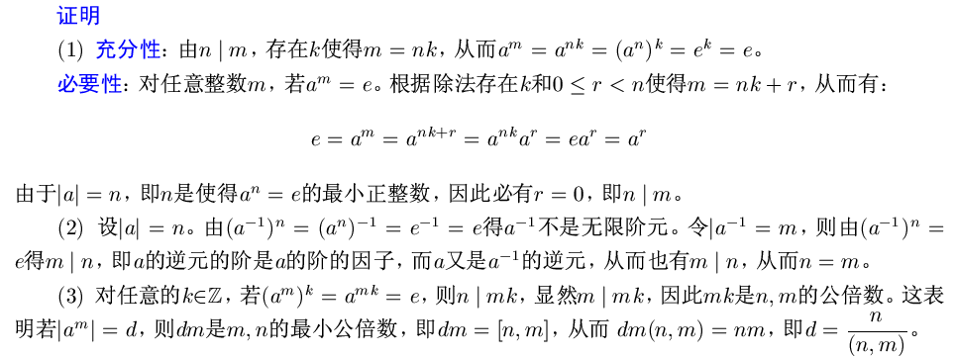

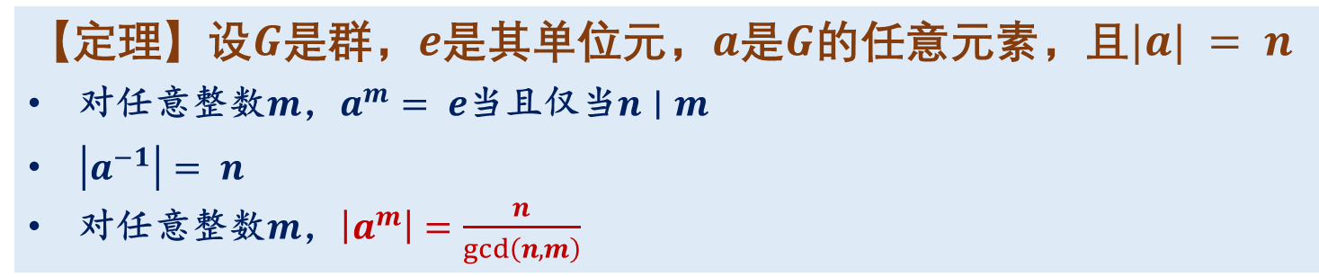
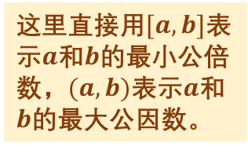
群元素的阶
群元素阶的性质
【定理】设$G$是群，$e$是其单位元，$a$是$G$的任意元素，且$|a| = n$
对任意整数$m$，$a^{m}= e$当且仅当$n∣m$
$\left|a^{−1}\right|= n$
对任意整数$m$，$\left|a^{m}\right|=\frac{n}{gcd\left(n, m\right)}$
从而由元素$a$的阶可得到$a$的任意幂$a^{m}$的阶
这里直接用$[a,b]$表示$a$和$b$的最小公倍数，$(a,b)$表示$a$和$b$的最大公因数。
代数结构
第二讲 群与子群基础知识
2024年3月 23/39

Slide 24
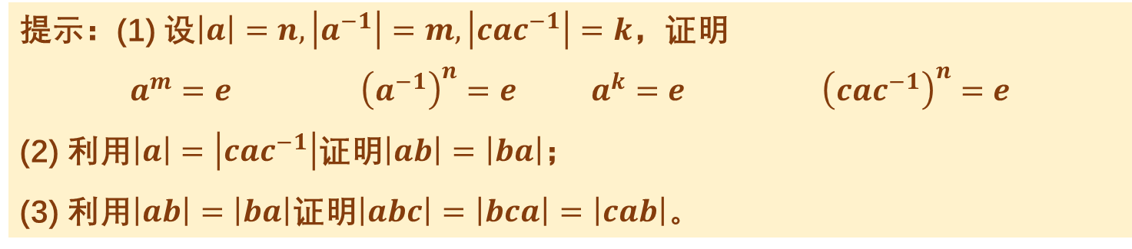

群的定义与基本性质
群元素的阶-练习
设$a, b,c$是群$G$的元素，证明：(1) $\left|a\right|=\left|a^{−1}\right|=\left|cac^{−1}\right|$；(2) $|ab|=|ba|$；(3) $\left|abc\right|=\left|bca\right|=\left|cab\right|$。
提示：(1) 设$\left|a\right|=n, \left|a^{−1}\right|=m, \left|cac^{−1}\right|=k$，证明
$a^{m}=e$ ${\left(a^{−1}\right)}^{n}=e$ $a^{k}=e$ ${\left(cac^{−1}\right)}^{n}=e$
(2) 利用$\left|a\right|=\left|cac^{−1}\right|$证明$\left|ab\right|=\left|ba\right|$；
(3) 利用$\left|ab\right|=\left|ba\right|$证明$\left|abc\right|=\left|bca\right|=\left|cab\right|$。
元素$abc$的阶与$bac$的阶相同吗？
代数结构
第二讲 群与子群基础知识
2024年3月 24/39

Slide 25
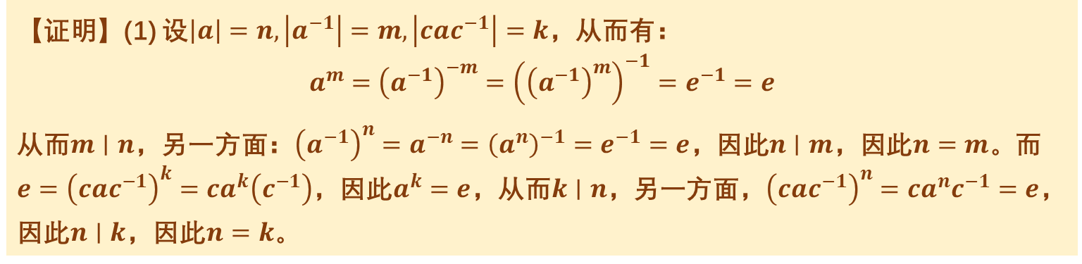
群的定义与基本性质
群元素的阶-练习
设$a, b,c$是群$G$的元素，证明：(1) $\left|a\right|=\left|a^{−1}\right|=\left|cac^{−1}\right|$；(2) $|ab|=|ba|$；(3) $\left|abc\right|=\left|bca\right|=\left|cab\right|$。
【证明】(1) 设$\left|a\right|=n, \left|a^{−1}\right|=m, \left|cac^{−1}\right|=k$，从而有：
$$a^{m}={\left(a^{−1}\right)}^{−m}={\left({\left(a^{−1}\right)}^{m}\right)}^{−1}=e^{−1}=e$$
从而$m∣n$，另一方面：${\left(a^{−1}\right)}^{n}=a^{−n}={\left(a^{n}\right)}^{−1}=e^{−1}=e$，因此$n∣m$，因此$n=m$。而$e={\left(cac^{−1}\right)}^{k}=ca^{k}\left(c^{−1}\right)$，因此$a^{k}=e$，从而$k∣n$，另一方面，${\left(cac^{−1}\right)}^{n}=ca^{n}c^{−1}=e$，因此$n∣k$，因此$n=k$。
代数结构
第二讲 群与子群基础知识
2024年3月 25/39

Slide 26
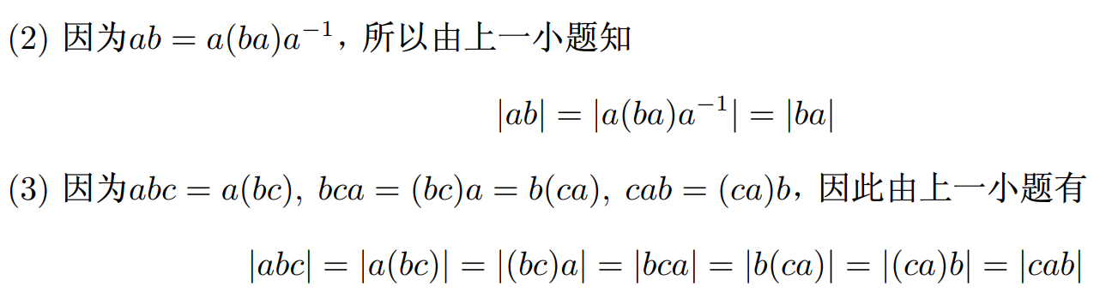
群的定义与基本性质
群元素的阶-练习
设$a, b,c$是群$G$的元素，证明：(1) $\left|a\right|=\left|a^{−1}\right|=\left|cac^{−1}\right|$；(2) $|ab|=|ba|$；(3) $\left|abc\right|=\left|bca\right|=\left|cab\right|$。
元素$abc$的阶与$bac$的阶不相同！例子请自行查找资料！为什么$abc$与$bca$的阶相同，但与$bac$不同呢？这都与下一次课要讲的置换群有关！
代数结构
第二讲 群与子群基础知识
2024年3月 26/39

Slide 27
内容提要
群的定义与基本性质
群元素的阶
子群的定义与判定
生成子群
代数结构
第二讲 群与子群基础知识
2024年3月 27/39

Slide 28
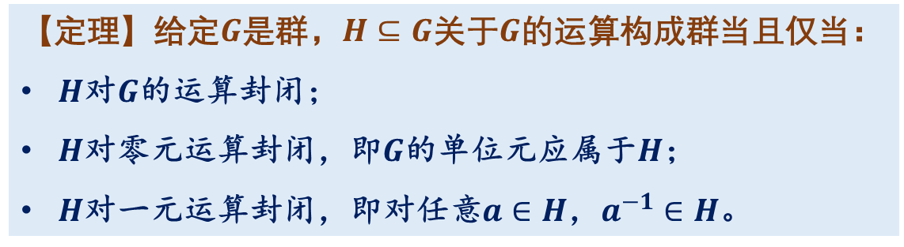
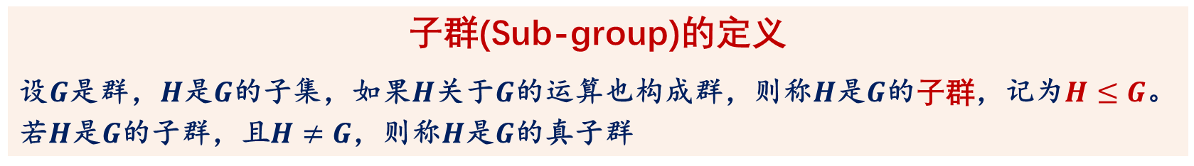
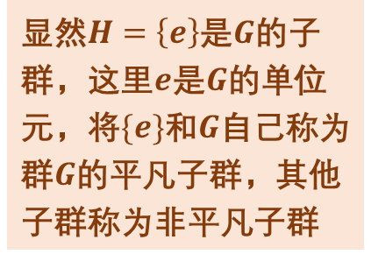
子群的定义与判定
子群的定义
子群(Sub-group)的定义
设$G$是群，$H$是$G$的子集，如果$H$关于$G$的运算也构成群，则称$H$是$G$的子群，记为$H≤G$。若$H$是$G$的子群，且$H≠G$，则称$H$是$G$的真子群
从代数系统角度说，子群就是子代数，下面定理说明子群对群的三个运算都封闭！
【定理】给定$G$是群，$H⊆G$关于$G$的运算构成群当且仅当：
$H$对$G$的运算封闭；
$H$对零元运算封闭，即$G$的单位元应属于$H$；
$H$对一元运算封闭，即对任意$a∈H$，$a^{−1}∈H$。
显然$H=\left\{e\right\}$是$G$的子群，这里$e$是$G$的单位元，将$\{e\}$和$G$自己称为群$G$的平凡子群，其他子群称为非平凡子群
详细证明见教材定理1.3.1
代数结构
第二讲 群与子群基础知识
2024年3月 28/39

Slide 29



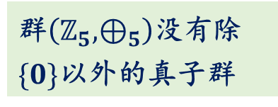
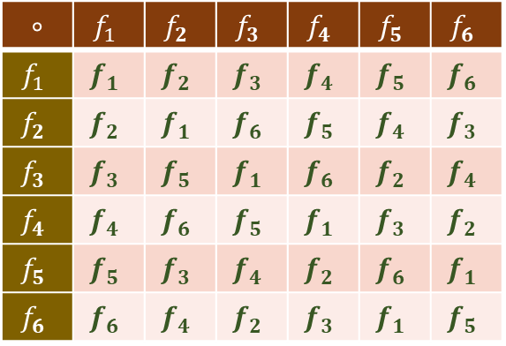
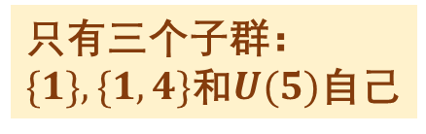


子群的定义与判定
子群举例
群$\left(ℤ_{5},⊕_{5}\right)$没有除$\{0\}$以外的真子群
对于群$\left(U(5),⊗_{5}\right)$
$$⊗_{5}$$ | 1 | 2 | 3 | 4
1 | 1 | 2 | 3 | 4
2 | 2 | 4 | 1 | 3
3 | 3 | 1 | 4 | 2
4 | 4 | 3 | 2 | 1
只有三个子群：$\{1\}, \{1, 4\}$和$U(5)$自己
对于置换群$\left(G,∘\right)$
$$∘$$ | $$f_{1}$$ | $$f_{2}$$ | $$f_{3}$$ | $$f_{4}$$ | $$f_{5}$$ | $$f_{6}$$
$$f_{1}$$ | $$f_{1}$$ | $$f_{2}$$ | $$f_{3}$$ | $$f_{4}$$ | $$f_{5}$$ | $$f_{6}$$
$$f_{2}$$ | $$f_{2}$$ | $$f_{1}$$ | $$f_{6}$$ | $$f_{5}$$ | $$f_{4}$$ | $$f_{3}$$
$$f_{3}$$ | $$f_{3}$$ | $$f_{5}$$ | $$f_{1}$$ | $$f_{6}$$ | $$f_{2}$$ | $$f_{4}$$
$$f_{4}$$ | $$f_{4}$$ | $$f_{6}$$ | $$f_{5}$$ | $$f_{1}$$ | $$f_{3}$$ | $$f_{2}$$
$$f_{5}$$ | $$f_{5}$$ | $$f_{3}$$ | $$f_{4}$$ | $$f_{2}$$ | $$f_{6}$$ | $$f_{1}$$
$$f_{6}$$ | $$f_{6}$$ | $$f_{4}$$ | $$f_{2}$$ | $$f_{3}$$ | $$f_{1}$$ | $$f_{5}$$
子集$\{f_{1},f_{2}\}, \{f_{1}, f_{5}, f_{6}\}$都是子群
子群$\{f_{1}, f_{5}, f_{6}\}$是$⟨f_{5}⟩$也是$\left\langle f_{6}\right\rangle$
代数结构
第二讲 群与子群基础知识
2024年3月 29/39

Slide 30
子群的定义与判定
子群判定定理
【定理】子群判定定理一：群$G$的非空子集$H$是$G$的子群当且仅当：(1) $∀a∈H$, $a^{−1}∈H$; 且(2) $∀a, b∈H, ab∈H$。
如何证明？
【定理】子群判定定理二：群$G$的非空子集$H$是$G$的子群当且仅当$∀a, b∈H, ab^{−1}∈H$。
如何证明？
代数结构
第二讲 群与子群基础知识
2024年3月 30/39

Slide 31
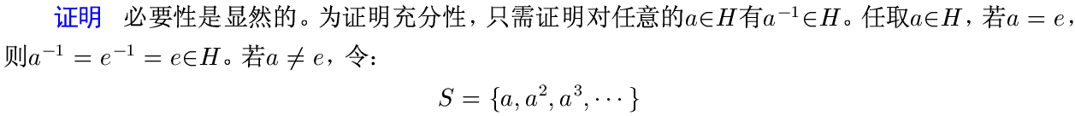
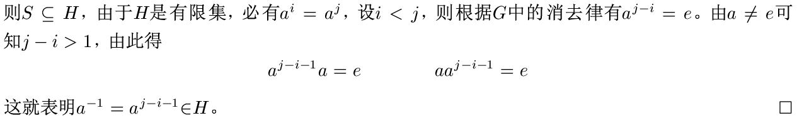
子群的定义与判定
子群判定证明举例
证明：群$G$的非空有限子集$H$是$G$的子群当且仅当$∀a, b∈H, ab∈H$。
代数结构
第二讲 群与子群基础知识
2024年3月 31/39

Slide 32
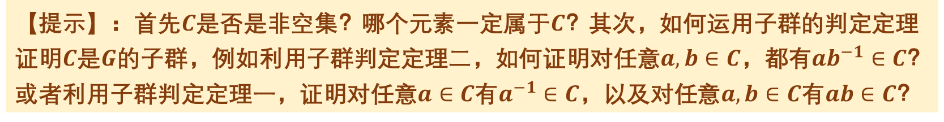
子群的定义与判定
子群判定证明练习
证明：定义群$G$的中心$C=\left\{a∈G ∣ ∀x∈G, xa=ax\right\}$，即$C$是$G$中那些与$G$的任何元素都可交换的元素构成的集合，证明$C≤G$。
【提示】：首先$C$是否是非空集？哪个元素一定属于$C$？其次，如何运用子群的判定定理证明$C$是$G$的子群，例如利用子群判定定理二，如何证明对任意$a, b∈C$，都有$ab^{−1}∈C$？或者利用子群判定定理一，证明对任意$a∈C$有$a^{−1}∈C$，以及对任意$a,b∈C$有$ab∈C$？
代数结构
第二讲 群与子群基础知识
2024年3月 32/39

Slide 33
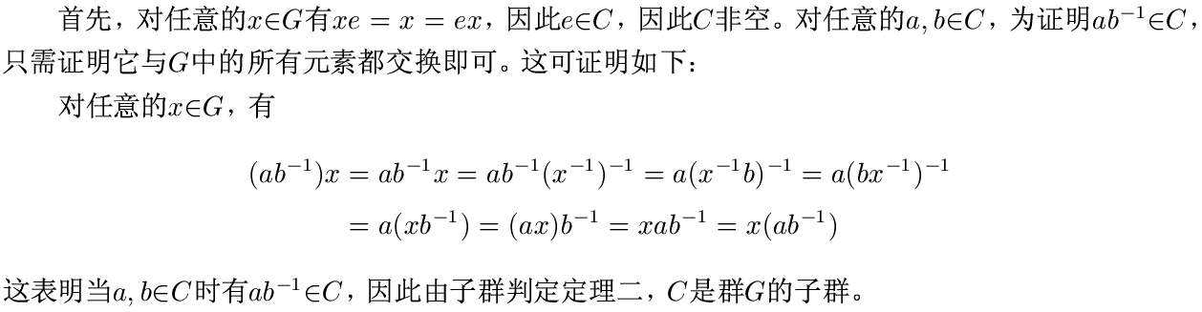
子群的定义与判定
子群判定证明练习
证明：定义群$G$的中心$C=\left\{a∈G ∣ ∀x∈G, xa=ax\right\}$，即$C$是$G$中那些与$G$的任何元素都可交换的元素构成的集合，证明$C≤G$。
代数结构
第二讲 群与子群基础知识
2024年3月 33/39

Slide 34
内容提要
群的定义与基本性质
群元素的阶
子群的定义与判定
生成子群
代数结构
第二讲 群与子群基础知识
2024年3月 34/39

Slide 35
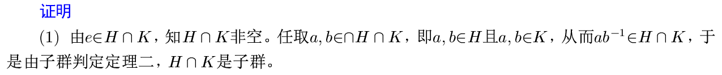

生成子群
子群的交
简单地说，群$G$的一个子集的生成子群就是包含这个子集的最小的子群
设$G$是群，且$H≤G$, $K≤G$，证明：(1) $H∩K≤G$；(2) $H∪K≤G$当且仅当$H⊆K$或$K⊆H$。
代数结构
第二讲 群与子群基础知识
2024年3月 35/39

Slide 36



生成子群
生成子群的定义
简单地说，群$G$的一个子集的生成子群就是包含这个子集的最小的子群
两个子群的交总是子群这个命题可推广到任意多个子群的交也总是子群，从而对于群$G$的某个子集$S$，可给出包含$S$的最小子群，这个子群称为$S$的生成子群，记为$\left\langle S\right\rangle$，可由所有包含$S$的子群的交给出，即：
如果$S$为有限集$S=\{a_{1}, a_{2}, ⋯, a_{n}\}$，将$\left\langle S\right\rangle$直接记为$\left\langle a_{1}, a_{2}, ⋯, a_{n}\right\rangle$。
对于群$G$，若存在$a∈G$，使得$G=\left\langle a\right\rangle$，即$G$是由元素$a$生成的群，这时称$G$为循环群。
对于群$G$，空集也是$G$的子集，空集生成的子群是什么？
代数结构
第二讲 群与子群基础知识
2024年3月 36/39

Slide 37



生成子群
生成子群的形式
设$G$是群，$S$是$G$的非空子集，则
即$\left\langle S\right\rangle$的任意元素可表示成有限个$S$的元素或其逆的乘积
当$S=\left\{a\right\}$时，即有$\left\langle a\right\rangle =\left\{a^{r} ∣ r∈ℤ\right\}$
代数结构
第二讲 群与子群基础知识
2024年3月 37/39

Slide 38

总结
总结
群与子群基础知识
群的定义与群的基本例子：模$m$加群、$U(m)$群、置换群
群元素的阶
子群、子群判定定理一、判定定理二、生成子群
学习这一部分的目标
能判断集合及运算是否构成群并证明，能判断群的子集是否构成子群并证明
能计算群元素的阶，能给出群的一个元素或子集生成的子群
能证明与群元素的阶相关的一些简单性质
代数结构
第二讲 群与子群基础知识
2024年3月 38/39

Slide 39
作业
作业
在线平台作业一：群与子群
应该能完成的教材练习：习题1-2第1题~第16题
代数结构
第二讲 群与子群基础知识
2024年3月 39/39

Slide 40
谢谢大家！
有什么问题和建议请及时反馈给老师！
代数结构
第二讲 群与子群基础知识
2024年3月

